Slide 1
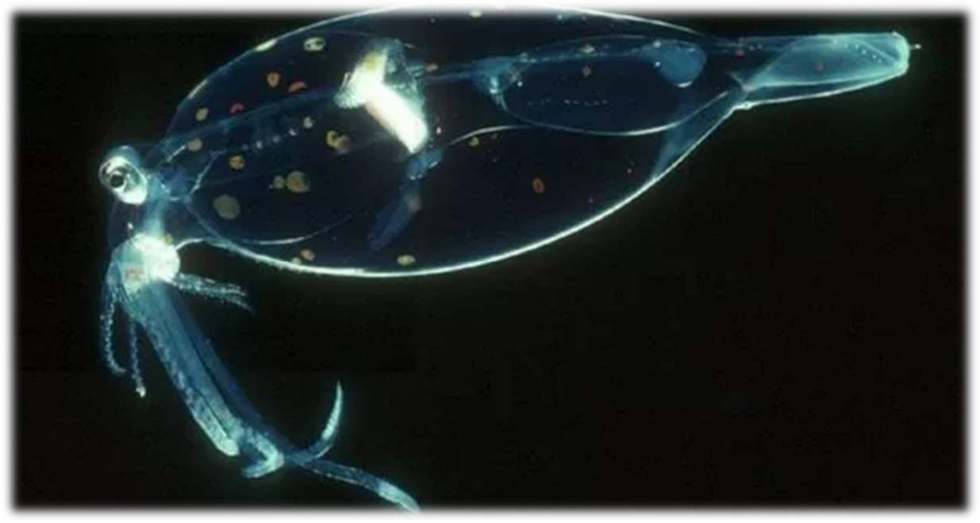

Espèces d'animaux si rares N° 1
par Lande

Slide 2
Espèces d'animaux si rares et particuliers que vous douterez de leur existence

Slide 3
Notre planète abrite plus de 8 millions d'espèces animales et végétales, et beaucoup d'entre elles sont encore à découvrir malgré des études biologiques continues. De nouvelles espèces d'oiseaux, de plantes, de poissons ou d'insectes sont découvertes en permanence, chacune avec ses caractéristiques spécifiques qui lui sont propres. Certaines d'entre elles sont vraiment extravagantes et bizarres au point de ressembler à des êtres d'une autre planète ! C'est le cas des images des animaux que nous allons vous présenter, ces espèces sont si rares et particulières qu'il est difficile d'imaginer qu'elles soient vraiment réelles !

Slide 4
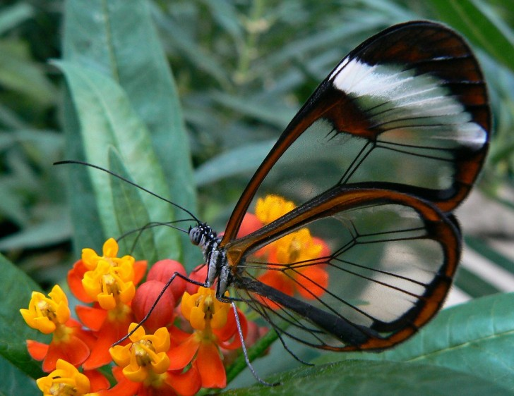
Le fabuleux papillon Greta oto aux ailes transparentes

Slide 5
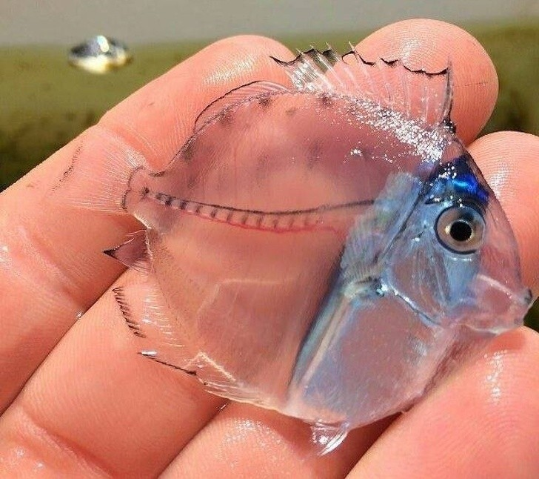
Le poisson chirurgien transparent

Slide 6
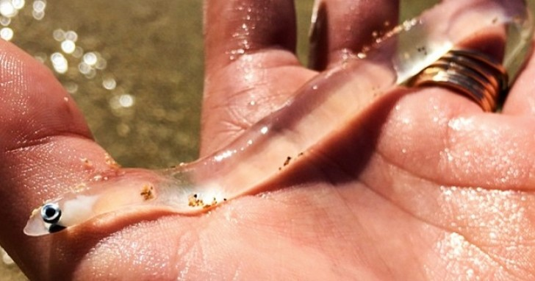
L'anguille transparente

Slide 7
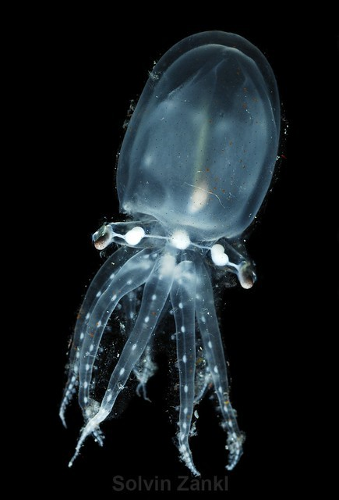
. Vitreledonella Richardi est aussi connue sous le nom de pieuvre de verre

Slide 8
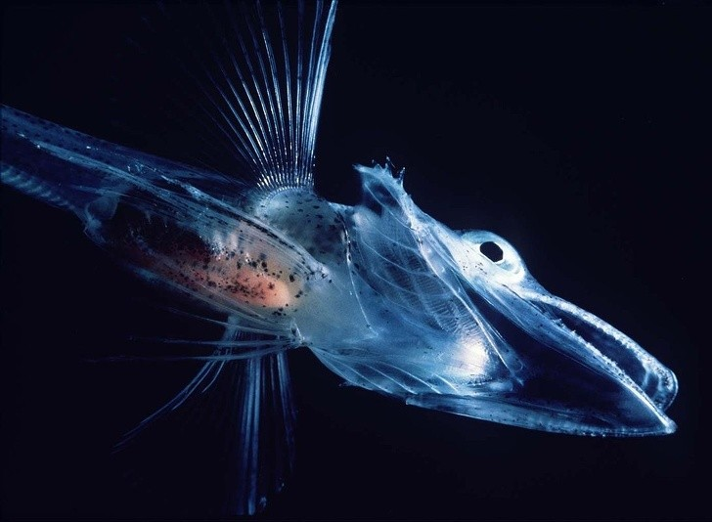
Le poisson de glace est l'un des rares à vivre dans les eaux glacées de l'Antarctique

Slide 9
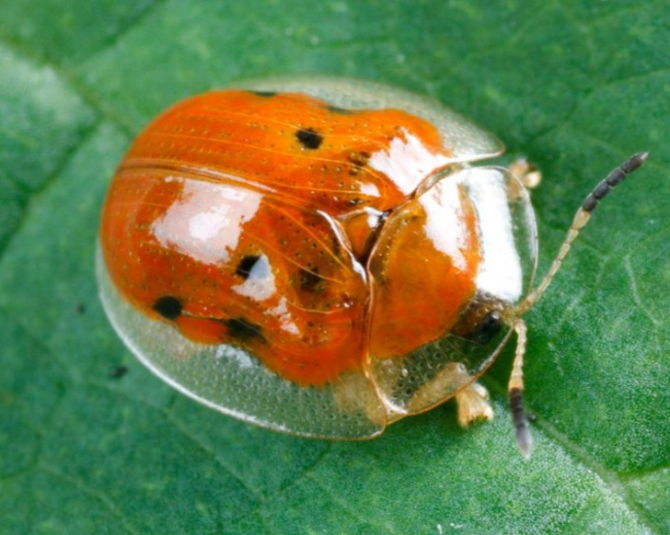
Le fascinant scarabée-tortue possède des couleurs vraiment uniques

Slide 10
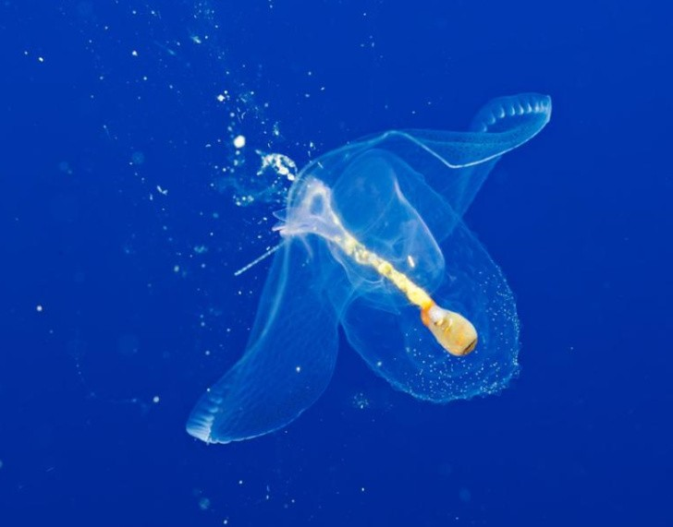
L'ange de mer, un mollusque où l'on peut voir à travers...

Slide 11
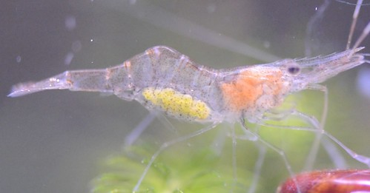
. Voici la crevette "fantôme"

Slide 12
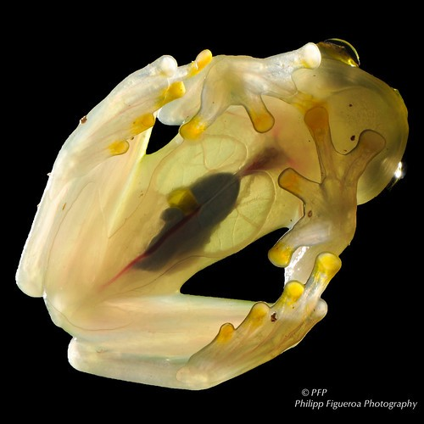
Même une grenouille peut être... de verre !

Slide 13
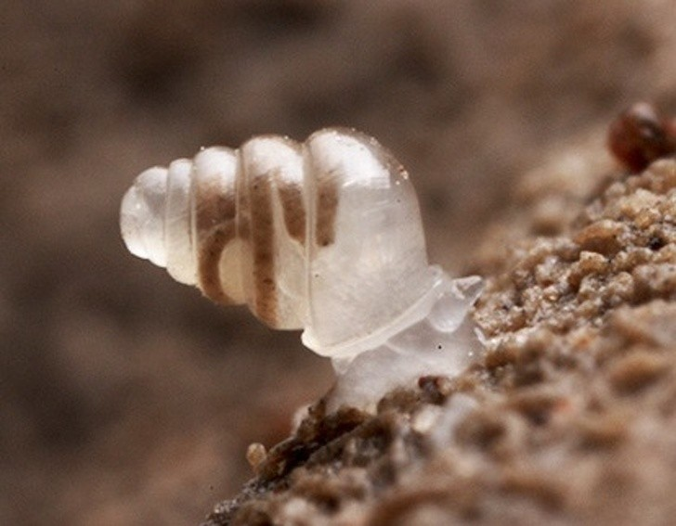
La coquille de cet escargot original est semi-transparente...

Slide 14
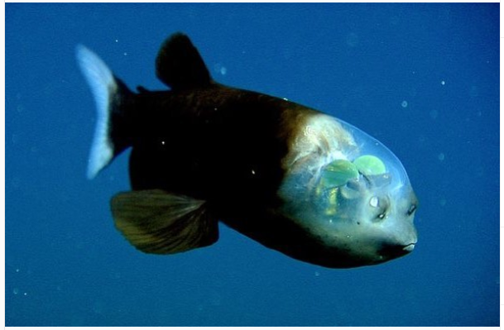
Le poisson « baril », ou Barreleye fish

Slide 15
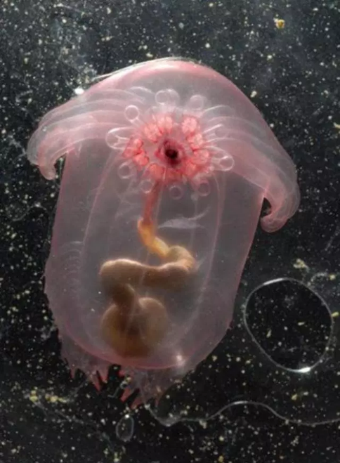
Le concombre de mer transparent

Slide 16
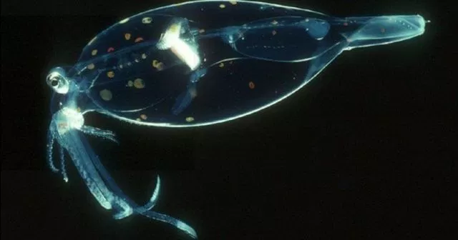
Glass Squid (calamar de verre)

Slide 17
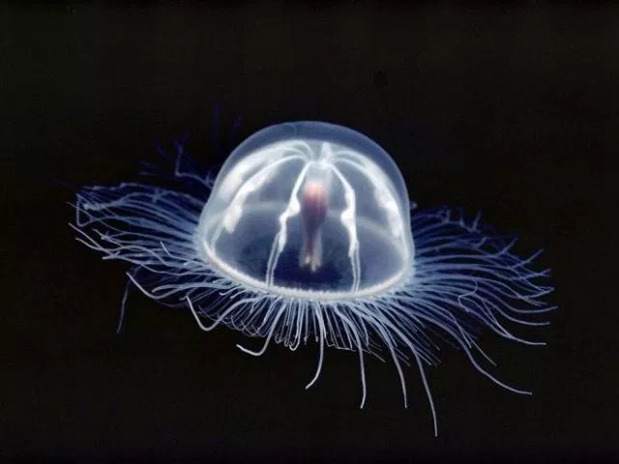
La méduse transparente

Slide 18
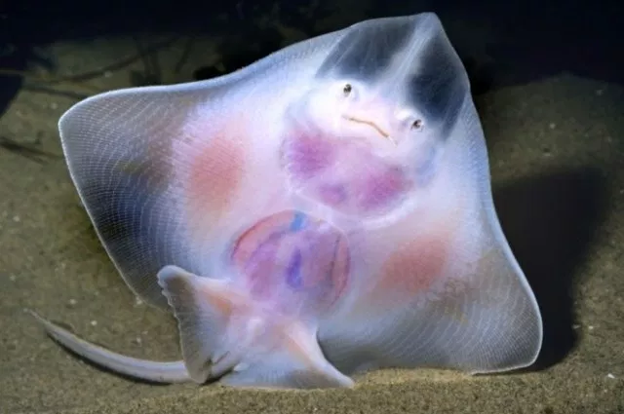
Big Skate (raie transparente ou Raja Binoculata)

Slide 19
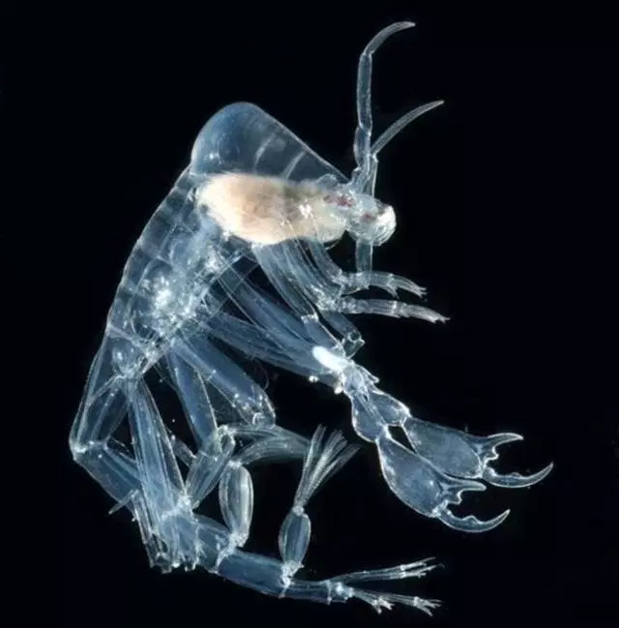
Phronima, ou le Tonnelier de mer

Slide 20
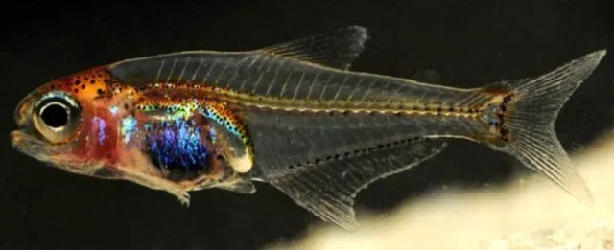
Cyanogaster

Slide 21
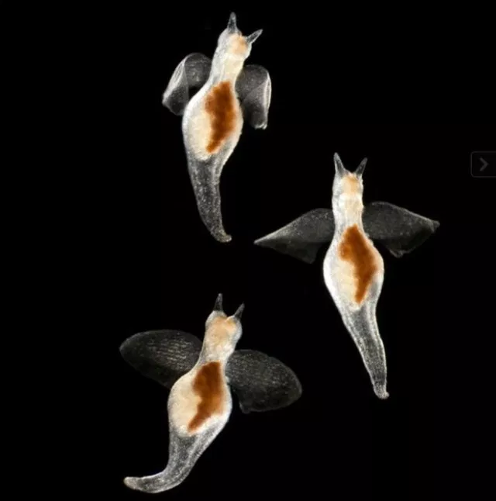
Sea Angel, l’ange de la mer

Slide 22
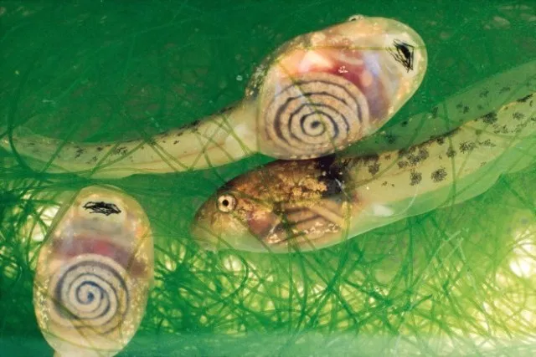
Têtards du Costa Rica

Slide 23
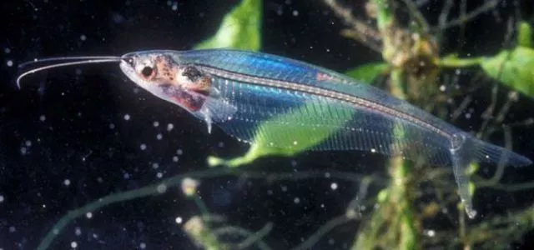
Le poisson-chat de verre, ou silure de verre, ou poisson-chat fantôme

Slide 24
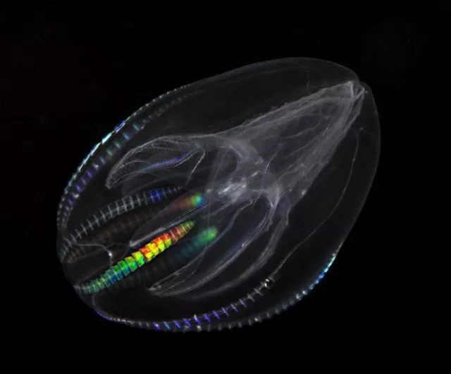
La noix de mer

Slide 25
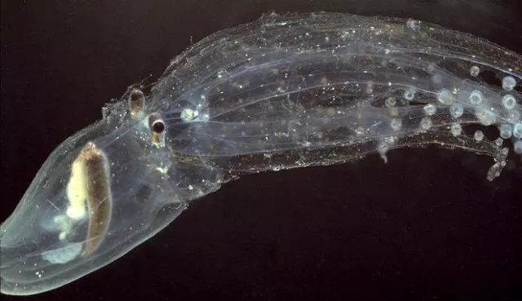
16 : La pieuvre de glace

